Slide 1
Archeologie středověkého a novověkého města
5. Půdorys, opevnění, parcelace, komunikace a veřejná prostranství.

Slide 2
Evropa – počátky pravidelného prostorového členění sídlišť od doby římské; obchodní emporia
Vikingská města – 9./10. stol.: pravidelné struktury městských pozemků (York, Dublin, Waterford)
Skandinávská města – po r. 1100: Bergen, Trondheim, Oslo
Západní Evropa – 11. až 12. stol.: Antverpy, Schleswig, Hamburk (rozptýlené dvorcové uspořádání)
– 12. stol.: přibývá pravidelnější parcelace: Braunschweig, Göttingen, Münster, Lübeck
Polsko – dobré podmínky pro uchování dřevěných konstrukcí na centrálních lokalitách z 10.–12. stol.
Romana Barnycz-Gupieniec – studovala vývoj a prostorové členění raně středověké „parcelace“
Pomořan, Slezska, Běloruska, Rusi a Skandinávie
– 11. stol.: počátky zástavby s určitými pravidelnými rysy, obecně 12. stol.
Opolí – před. pol. 11. stol.: částečně pravidelná zástavba s vydřevenou komunikací a přilehlými jednoprostorovými
srubovými domy
podobně Přerov – srubová zástavba s úsekem vydřevené cesty z hradu drženého v ¼ 11. stol. polskou posádkou
– cesta respektována do konce existence hradu v 1. pol. 13. stol.
– 12. stol.: zahuštěná zástavba jevila určitou pravidelnost

Slide 3
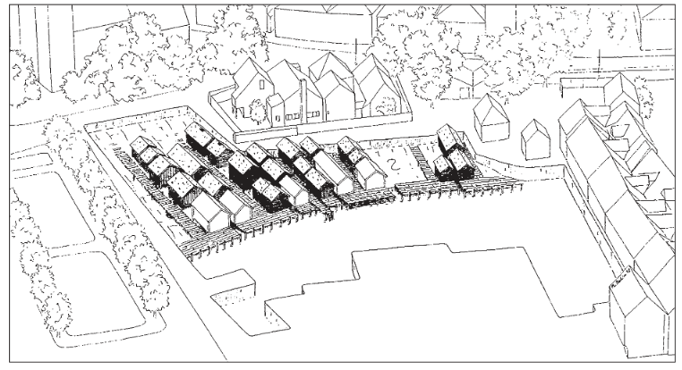
Bergen (Norsko). zástavba u přístavu
z let 1170/1171 (před požárem)

Slide 4
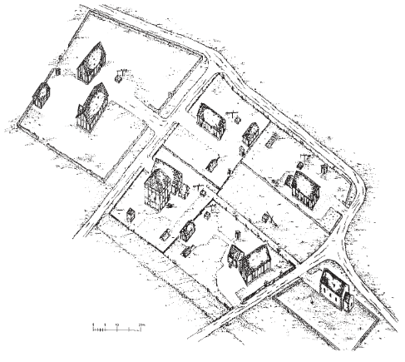
Lübeck:
– lokován ve dvou etapách: 1147 a 1159
– poměrně velké parcely se postupně dělily
– Fischstrasse:
1. fáze: po pol. 12. stol.: 1:3 (27 ×78 m)
2. fáze: 3/4. 12. stol.: 1:1, 3:4 (7 ×28 m a 23 ×29 m)
dvojnásobné (3 × 49 m a 27 × 50 m)
– Alfstrasse: po r. 1175: 2 parcely: 1:2 (14 ×27 m)
– Fischstrasse: 3 parcely: 1:3 a 2:3 (2x)
– postup zástavby: pol. 12. stol.: zastavěno 8 % plochy
konec stol.: 45 %
Lübeck (SRN). Alfstrasse–Fischstrasse.
parcelace ve 2. pol. 12. stol.

Slide 5
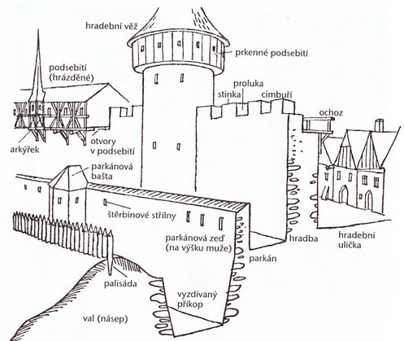
Opevnění města

Slide 6
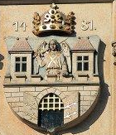
Městské opevnění
Jiří Kejř – „důležitým znakem lokace je spojení momentu prostorového s právním“
Urbanistická osnova – opevnění: vymezovalo hranice města („intra“ a „extra musos“)
– centrální náměstí: napojeno na hlavní komunikace a uliční síť
– domovní bloky: s vyměřenými parcelami a zástavbou
Opevnění: hradba – symbol svébytnosti města (v městských znacích)
Val a příkop: Most – 30. léta 13. stol., příkop: š. okolo 10 m, po pol. 13. stol hradby
Praha – Malá strana (Menší Město pražské): 9. stol.: val
pol. 14. stol.: kamenná hradba
– Staré Město pražské: 1258: dokončena kam. hradba založená Václavem I.
– Nové Město pražské: 1348–50: Karel IV. stavba kamenné hradby v. 10 m, síla 180–240 cm
4 brány: Horská – výzkum 2021 Archaia Praha
Palisáda: Kutná Hora – 1304: původně ohrazena ploty, pak kamenná hradba
Kamenná hradba: 13. stol.: zeměpanská města
14. a 15. stol.: poddanská města
Znak Domažlic

Slide 7
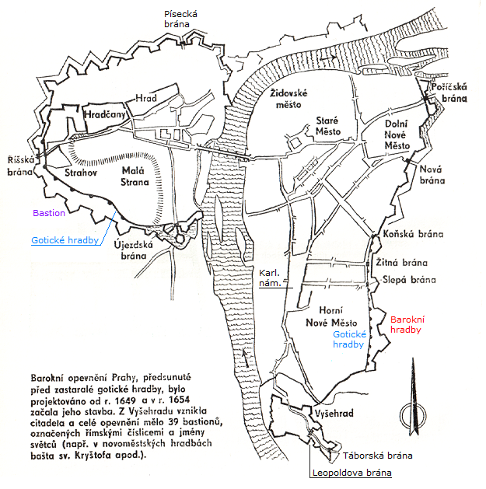
Praha-Malá Strana: levobřežní část Pražské kotliny:
1 – raně středověké opevnění: dřevohliněná hradba s
čelní kamennou zdí a příkopem;
2 – románský Juditin most (1165/72) a raně gotické
opevnění sestávající z hradby proložené věžemi
s branami a příkopu;
3 – opevnění z poloviny 14. stol.
4 – barokní opevnění Malé Strany a Hradčan

Slide 8
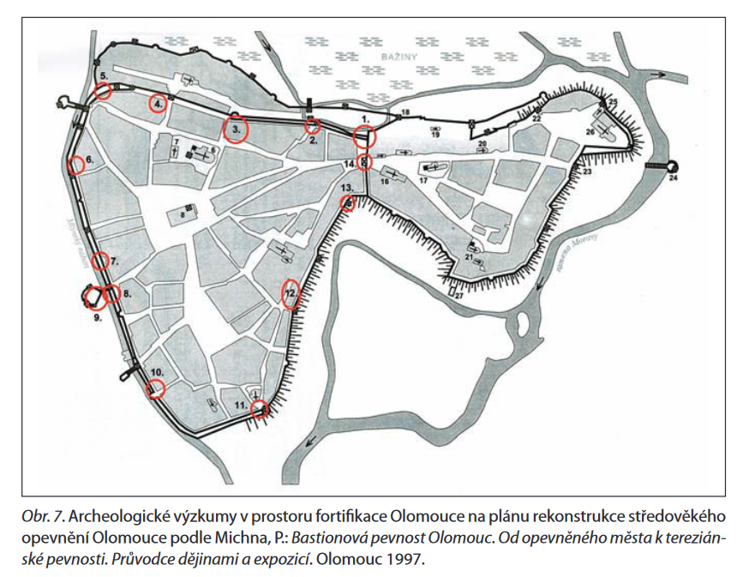
1. Denisova ul.: 1981–1983, 1991 (Pavel Michna), středověká hradební zeď se střílnami a nárožní věží.
2. Vodární ul.: 1995 (Tomáš Drobný) v hl. 1,7 2 torza 2 zdí vzdálených 2,75 m.
3. Pekařská ul.: 1982–85, obchodní dům Koruna, 1987–1992 parcely u gotické hradby(Josef Bláha), kostrové pohřebiště z 1. pol. 10. stol., svah dorovnán po lokaci města ve 2. pol. 13. stol., kol. 1300 došlo k výstavbě městské kamenné hradby.
4. Dvůr v 8. května: 2008 u hradeb
5. Ulice U Hradeb: 2012 (Hana Dehnerová), torza zdí.
6. Tř. Svobody: 1976–1978 (Pavel Michna), torza zdí.
7. Tř. Svobody: 2012 (vedoucí Hana Dehnerová) substrukce Mlýnského náhonu
8. Tř. Svobody: 1977 (Josef Bláha) barokní vodní příkop s cihlovou eskarpou a kontreskarpou.
9. Havlíčkova a Pavelčákova: 1992 (Bláha), příkop.
10. Ul. Křivá: 1990 (Bláha), kamenné zdi.
11. Rekonstrukce Blažejských schodů: 2017, negativní
12. Hrnčířská ul.: 1998 (Hedvika Sedláčková), val ?
13. Univerzitní ul: 1999–2002 (Sedláčková), rekonstrukce tzv. jezuitského konviktu, husitská hradba; 2001-2002 (Dehneroví, Pavel Šlézar), rekonstrukce Židovské brány.
14. Denisova ul.: 2007 (Richard Zatloukal), základy Nové brány.

Slide 9
Městská hradba
1 – Hradební věž
2 – Předbraní
3 – Věžová brána s padací mříží
4 – Hradba
5 – Ochoz
6 – Parkán
7 – Parkánová zeď
8 – Vyzdívaný příkop
9 – Padací most
10 – Val s polským plotem
11 – Cimbuří
12 – Podsebití

Slide 10
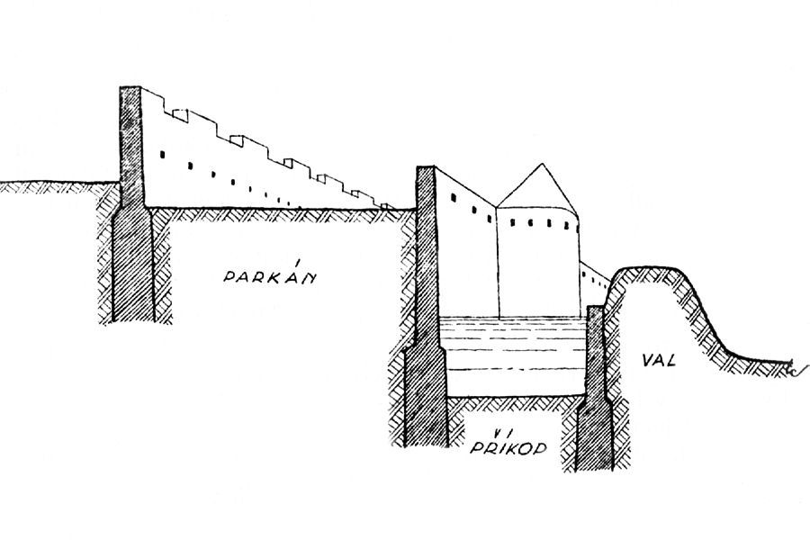

Slide 11
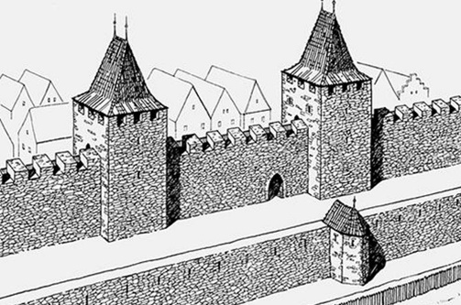
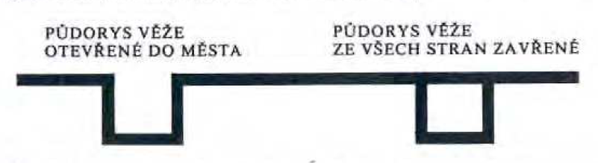
Věže: 2. pol. 13. stol.: válcové – nařízení Přemysla Otakara I.
– snadno přístupné obráncům
– boční odstřelování paty hradby: štěrbinové střílny
– kurtina: hradba s cimbuřím (stínky s pultovými stříškami, proluky) mezi věžemi
2. pol. 14. stol.: hranolové (čtyřboké) – Beroun, Kadaň, Nymburk, Vysoké Mýto, Tachov
Brány – průjezdné pod věží nebo mezi hranolovými věžemi
– chráněny příkopem, spouštěcími železnými mřížemi a padacím mostem
– fortny: výpadové branky
Bašty – kruhové, polokruhové, polygonální
Parkán: mezihradební prostor s předsunutou zdí: oddálení útoku
využíván hospodářsky (technologicky náročné provozy): a) nadměrný zápach – jircháři (kožedělná řemesla)
b) nebezpečí ohně – hrnčíři, kováři (černá řemesla)

Slide 12
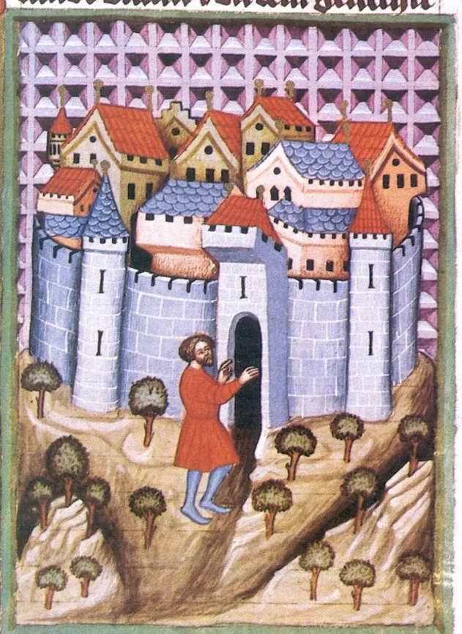
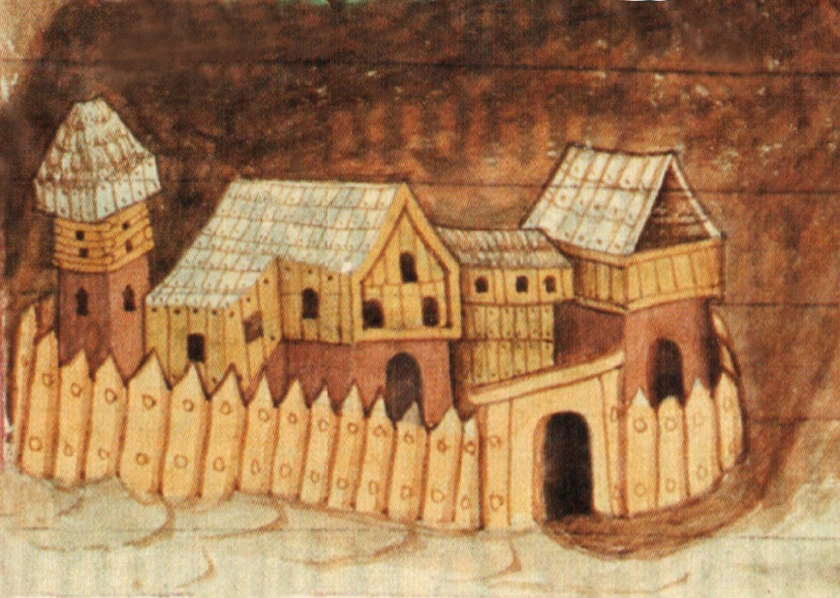
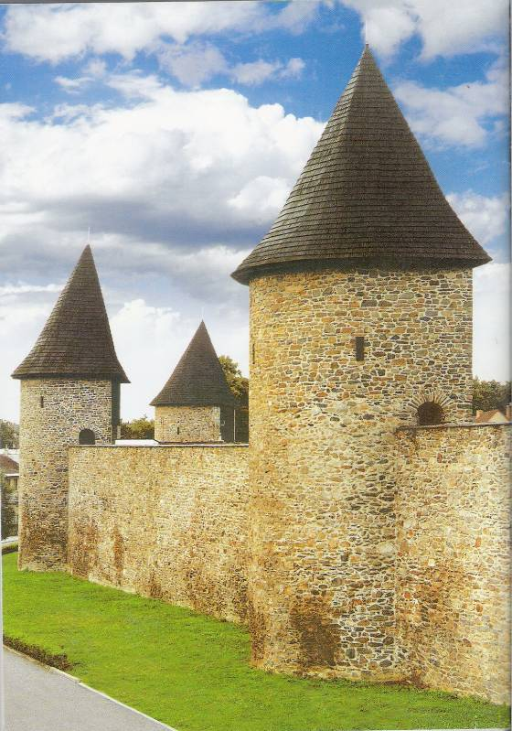
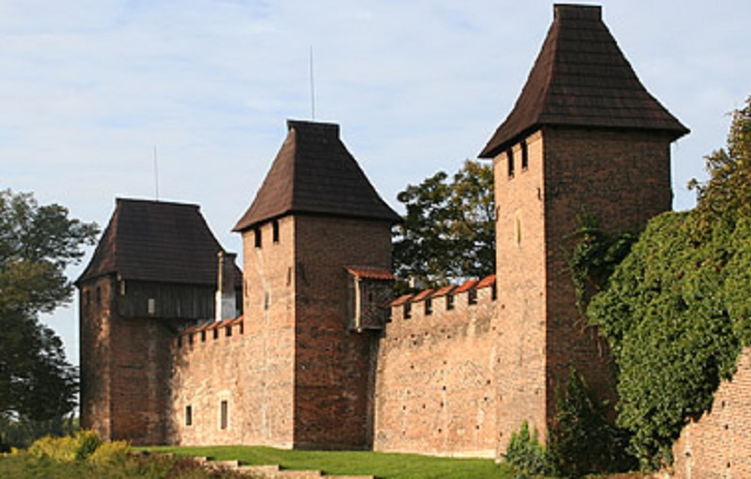
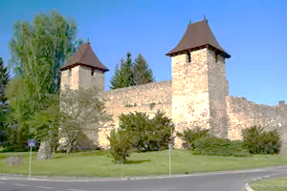
Svitavy. Městské opevnění.
2.pol. 14.stol. – pol. 15.stol.
Palisádové opevnění a kamenná hradba města.
Bible krále Václava IV., 1389/1400.
Nymburk, 1. pol. 14. stol.
Tachov, 14. stol.

Slide 13
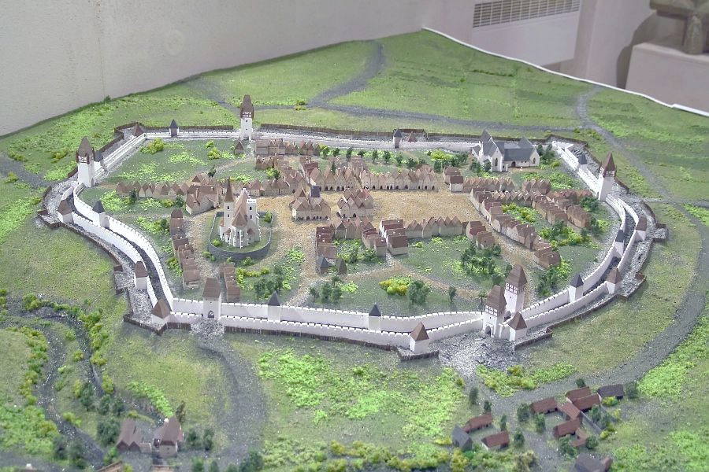
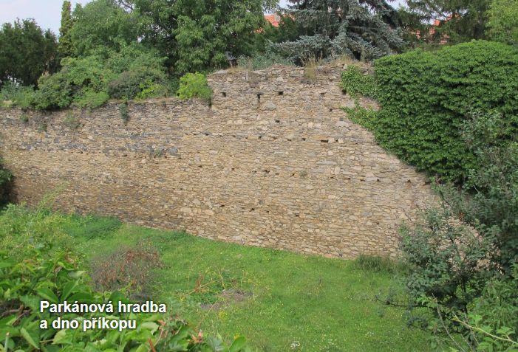
Kouřim: opevnění vystavěno v polovině 13. stol. současně s městem. Na stavbu osobně dohlížel Přemysl Otakar II., který jej dával v roce 1261 za vzor i ostatním královským městům. Dnešní podoba: přestavba po pol. 15. stol.
Délka: 1250 metrů výška: 6 až 7 m parkán: 14 metrů široký

Slide 14
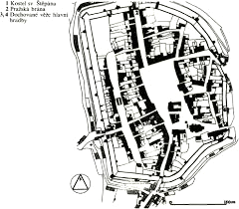
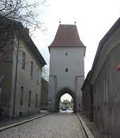

Slide 15
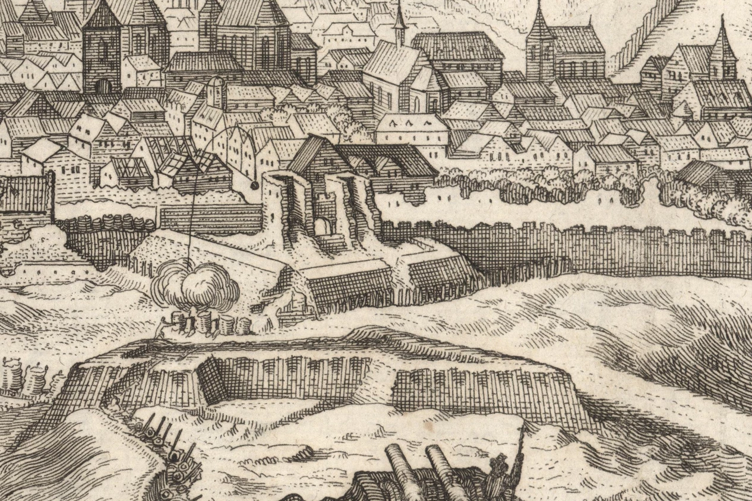
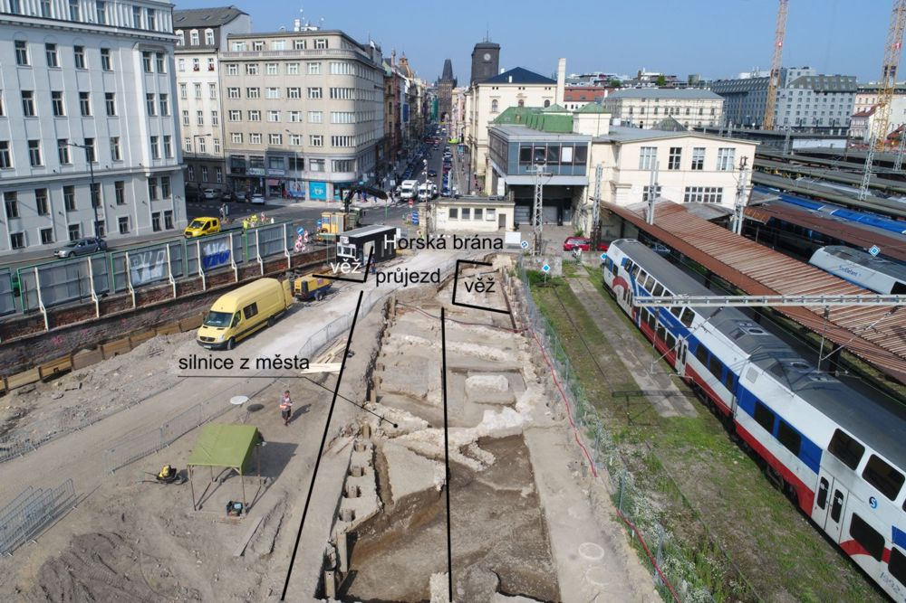
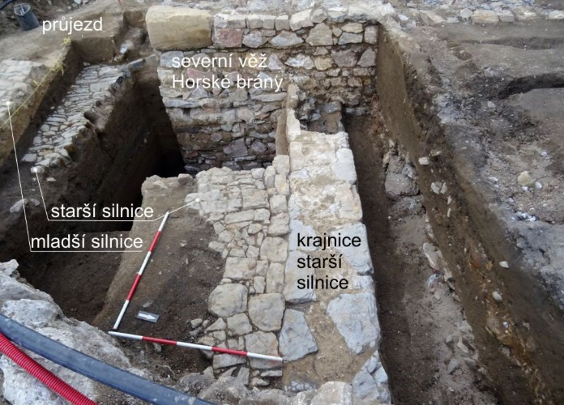
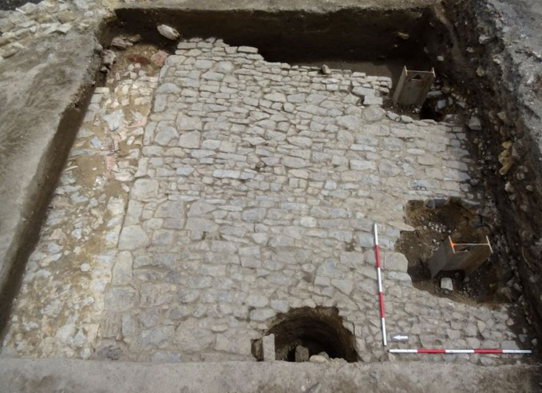
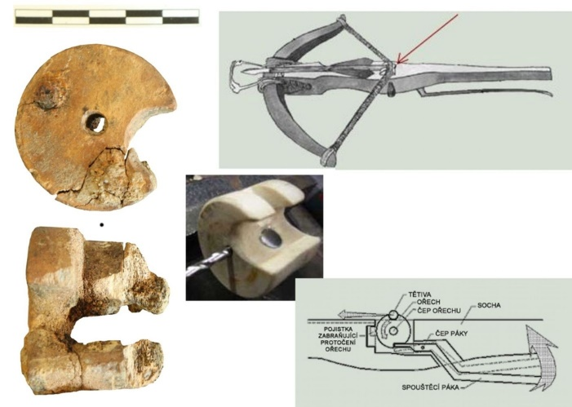
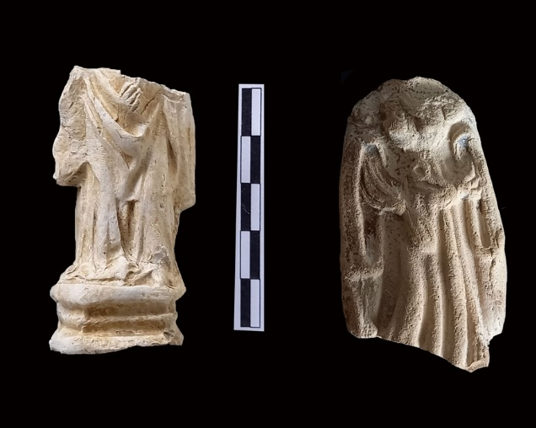
Novoměstská Horská brána (dvě hranolové věže a průjezd)
a provizorní opevnění. Zničena Švédy 1648.
Obléhání Prahy, 1663.

Slide 16
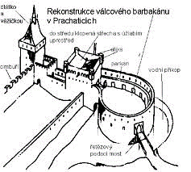
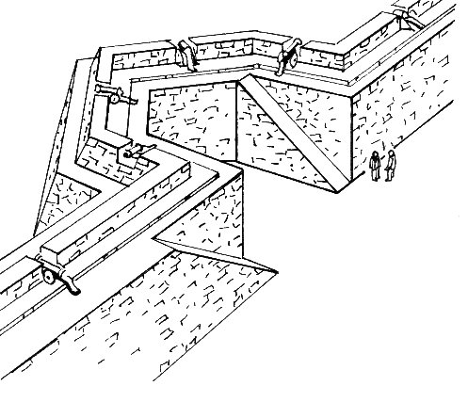
Bašta – střílna v hradbách (půdorys: kruh, půlkruh, polygon)
– převyšuje hradby, ale není tak vysoká jako věže
– později předsunuté dělostřelecké opevnění brány na
vyvýšeném pahorku (tzv. predsunutá bašta)
Barbakán – předsunuté opevnění brány (půlkruh, podkova, polygon)
– zalomení přímého směru vstupu
Bastion – pětiúhelníková pevnost s cihlovým pláštěm
a příkopem zaplavovaným vodou, 16. – 19. stol.
– 2. pol. 18. stol.: výstavba po prusko-rakouských válkách
Špilberk – 1560: prodán městu, 17/18. stol.: 5 bastionů
Hradec Králové (1766-89), Terezín (1780-90) a Josefov (1781-91)
– kavalír: nadzemní část bastionu

Slide 17
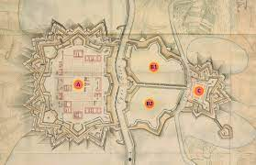
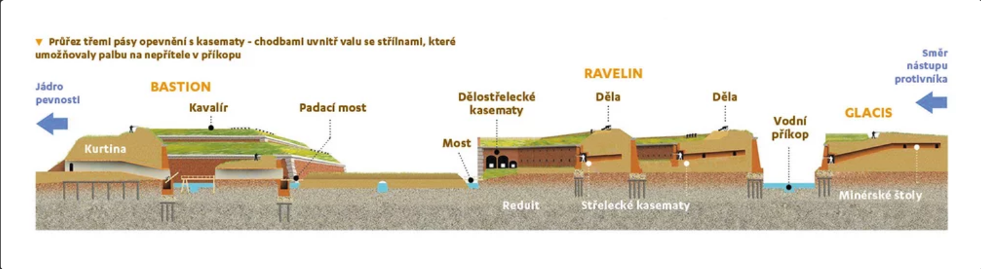
Terezín

Slide 18
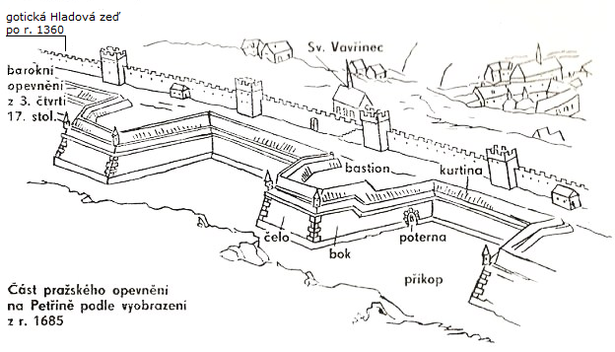

Slide 19
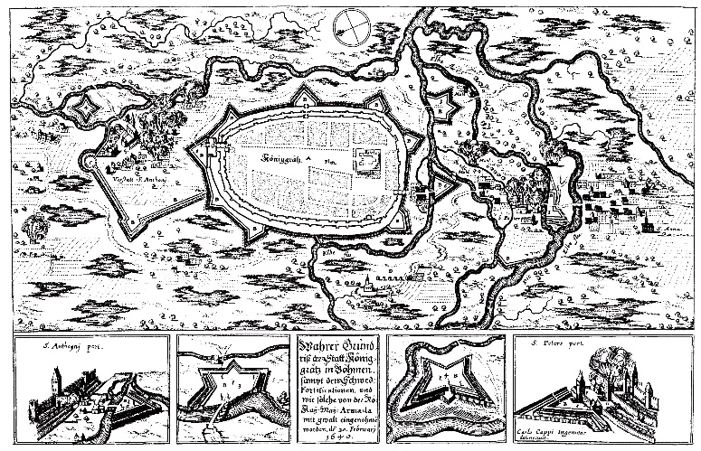
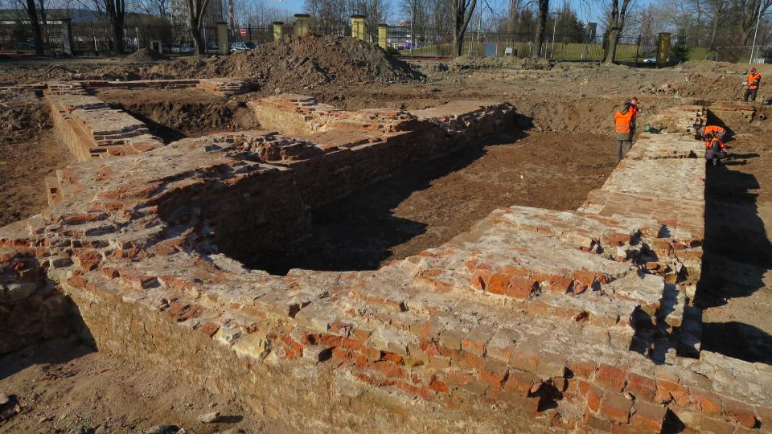
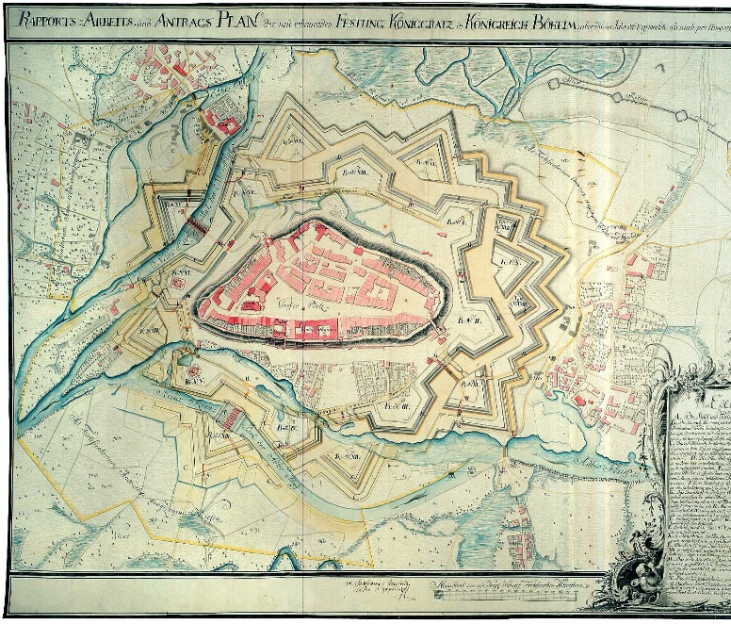
– výzkum Muzea v Hradci Králové
– archeologové odkryli Kavalír 33 pevnostního systému v Gayerových kasárnách

Slide 20
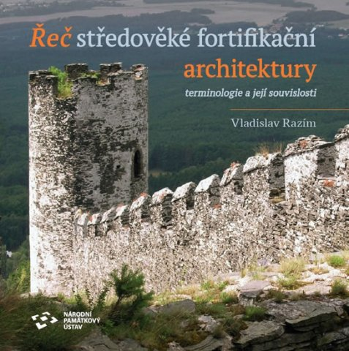



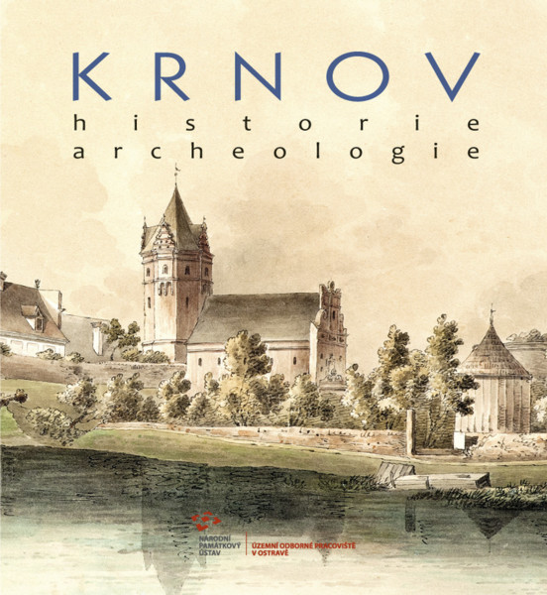
Razím, Vladislav:
Řeč středověké fortifikační architektury: terminologie a její souvislosti. Praha 2018.
Středověká opevnění českých měst, 3. díl, Praha 2019.

Slide 21
Městský půdorys
Lokátor – vybral vhodné místo pro budoucí zástavbu
Agrimensor – zeměměřič: vyměřil prostor budoucího města
1) městské parcely s obytnou a hospodářskou zástavbou
3) komunikační prostranství – náměstí, tržiště, cesty
2) veřejné stavby – hrad, kostely a hřbitovy, městské stavby – radnice, kláštery
4) opevnění – fortifikace: příkop, val – palisáda – hradba – parkánové zdi
F. Hoffmann – uspořádání městského půdorysu:
1) rostlý (vliv přírodního prostředí)
2) plánovitý (normový) – a) pravidelný pravoúhlý – s ústředním náměstím (Č. Budějovice)
– s dominantní ulicí (Domažlice)
– b) pravidelný narušený (Jihlava)
3) smíšený rostlý a plánovitý (Znojmo)
4) nepravidelný (Dačice)

Slide 22
Parcelace
1) domovní bloky s parcelami a obytnými i hospodářskými objekty
2) izolovaně stojící stavby (kostely se hřbitovy, tržnice, městský hrad)
3) veřejná prostranství (tržiště, náměstí)
4) předměstí (fortifikovaná)
Vyměření – pravidelné dispozice s pravoúhlou uliční sítí vybíhající z centrálního náměstí
– vně: opevnění (palisáda, dřevohlinitá nebo kamenná hradba) a příkop
parkán: mezihradební prostor u hradeb s předsunutou parkánovou zdí
využíván hospodářsky pro technologicky náročné provozy
(nadměrný zápach – jircháři, nebezpečí ohně – hrnčíři, kováři)
– uvnitř: domovní bloky s parcelami vyměřenými od náměstí
rohové: širší (náhrada za opotřebení plotů a zdí projíždějícími povozy)
1270: Brno – velké rohové parcely
1213: Uničov – „parcela malá i velká“

Slide 23
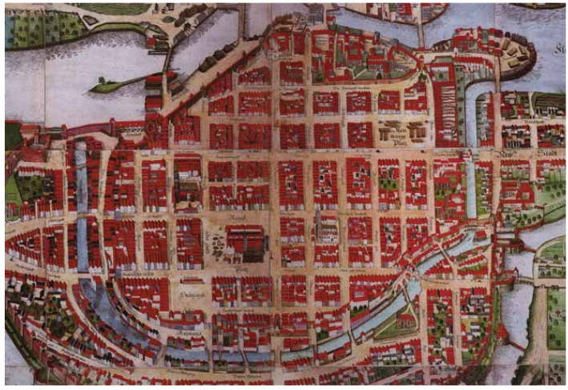
Městské parcely
Velikost parcel – Vratislav: Rynek: š. 20–40 m; v ulicích Igielna a Noźownicza: 20 a 40 stop
– Krakov: Rynek: 21x72 m; Okoł: 10,32x25,8 m (13/14. stol.: poloviční)
– Poznaň: 21 x 42 m
Plán Vratislavi z roku 1562: ukazuje hlavní zásady vyměřování
měst, parcelace a dispozice prostorů
– pravoúhlá uliční síť s několika náměstími
– bloky domů tvoří sevřené útvary, jednotlivé budovy mají
přibližně stejnou hmotu, podlaží ve stejné úrovni
– plocha uvnitř hradeb je využita pro komunikace a budovy
– za hradbami zemědělské usedlosti a zahrady
– plochy hradebních příkopů volné,
– největší plochu zabírá radnice a tržnice (uprostřed náměstí),
– hrad, kostely a kláštery umístěny převážně po obvodu města,

Slide 24
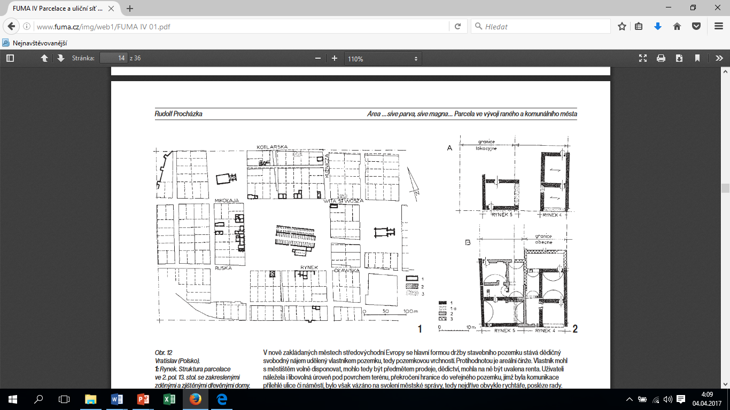
Vratislav – knížecí hrad na Tumském ostrově, biskupská katedrála
– 1/4 11. stol.: usedlosti s hospodářskými objekty (bez plotů)
– lokace: 1214–1238 1241: vypálena 1261: Nové město
– zástavba ve srovnání s emporii nese určité rysy chaosu, usměrňovaného hlavními komunikacemi
Vratislav (Polsko): Rynek. Struktura parcelace
2. pol. 13. stol. parcely zděnými a dřevěnými domy
A – stav ve 13. stol.,
B – stav z konce 15. stol.

Slide 25
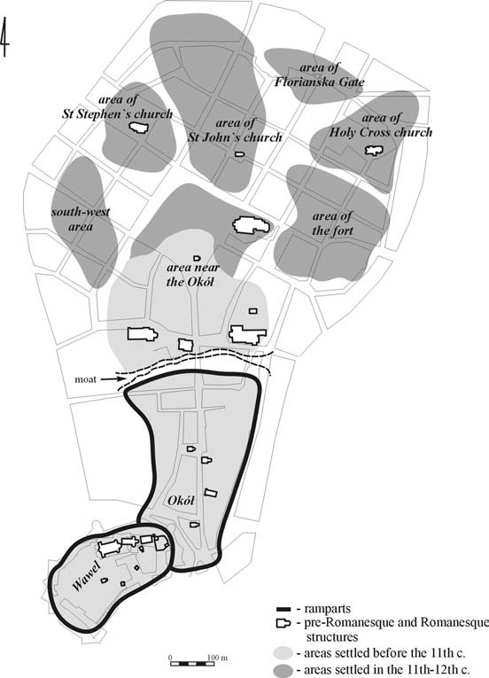
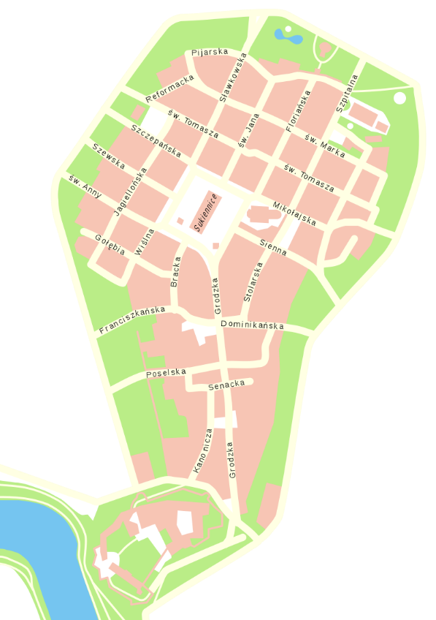
Krakov:
– knížecí hrad: 2. pol. 10. stol. na Vavelu
– Podhradí: Okoł: 2. pol. 9. stol. obehnané valem
– předlokační osada:
konec 12, stol: shodně orientované, podsklepené příbytky
čtvercového půdorysu (němečtí kolonisté)
– 20. až 30. léta: tzv. první lokace: lokátor Petr
– 1222: příchod dominikánů: kostel sv. Trojice a františkánů
hrázděné stavby jevící náznak řadového uspořádání
– 1241: tatarský vpád (požár)
– 1257: tzv. velká lokace, 3 lokátoři
centrální náměstí: cca 200x200 m, 4 ha
9 bloků: d. 144loktů (přibližně 84 m)
v bloku? 8 parcel

Slide 26
Městské parcely
Držba – odvozená z antické prekarie (precarium): dědičný nájem městského pozemku
– parcela (lat area, městiště): základní prostorová jednotka, která většinou náležela zakladateli města
vlastník ji pronajímal měšťanům za symbolický poplatek:
– areální činže: uživatel mohl za poplatek s parcelou volně disponovat (prodej, dědictví, renta)
disponování bylo omezeno odúmrtí,
právní zajištění souviselo s příchodem převážně německých osídlenců
Výše poplatku – první doklady ve Flandrech: 12 denárů
– přejímány západoevropské vzory: 12 denárů: 1223: Uničov, 1258: Uh. Hradiště (po vzoru Brna)
6 denárů: 1253: Horní Benešov
Pronájem půdy za pevně stanovený poplatek:
– součást „práva obchodníků“ (ius mercatorum, Kaufmannsrecht), do 10. stol. existovalo „právo na půdu“
– znak odlišující město od agrárního venkova
– indikátor sociálního postavení odlišující městského řemeslníka či obchodníka od sedláka

Slide 27
Podoba středověké parcely a domu se utvářela postupně a dlouhodobě.
Prvotní lokace – rozdíly ve velikosti parcel: dány polohou: rohové: širší (náhrada za opotřebení plotů a zdí povozy)
1270: Brno – velké rohové parcely
1213: Uničov – parcely malé i velké
– respektování okolní zástavby: přírodními a geologické poměry (podloží)
– rozdílné potřeby a možnosti držitelů jednotlivých parcel
– parcely ohrazovány plotem: vyplétaný z proutí, kamenné zídky
Přední část parcely – většinou vyhrazena obytnému prostoru, na který navazovala hospodářská
a výrobní zóna (dílny, skladovací prostory)
Zadní část parcely – kotce a chlévy s drobným zvířectvem
– komplex uzavírala hygienicko-sanitární část: studna, cisterna, sklípky, odpadní
jímky a hnojiště

Slide 28
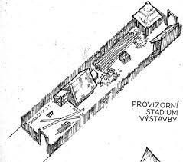
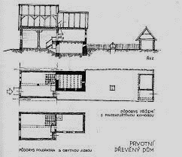
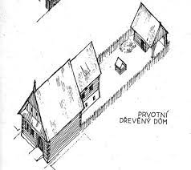

Slide 29
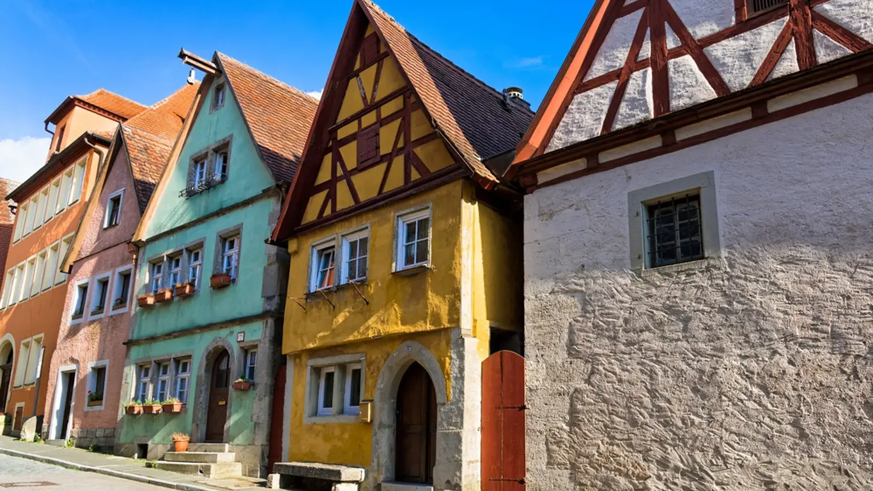
Hlučín

